Slide 1
Тема урока: «Действия над десятичными дробями».
Учитель математики Малеева Елена Владимировна

Slide 2
Цели урока:
- обобщить и систематизировать знания, умения и навыки учащихся при выполнении арифметических действий над десятичными дробями; прививать навыки беглого счета, аккуратность расположения записи в тетрадь и на доске;
- развивать логическое мышление учащихся; внимание, интерес к предмету;
-формировать коммуникативную и социальную компетентности учащихся.
Тип урока: обобщение и систематизация знаний, умений, навыков.
Форма проведения урока: урок-сказка.
Оборудование: - компьютер;
- карточки для самостоятельной работы;
- слайды;
- мультимедийный проектор, экран.

Slide 3
Ход урока.
1. Организационный момент.
Ребята, послушайте, какая тишина!
Это в школе начались уроки.
Мы не будем тратить время зря,
И приступим все к работе.
2. Мотивация урока
В мире много сказок
Грустных и смешных.
И прожить на свете
Нам нельзя без них!
Пусть герои сказок
Дарят нам тепло,
Пусть добро навеки
Побеждает зло!

Slide 4
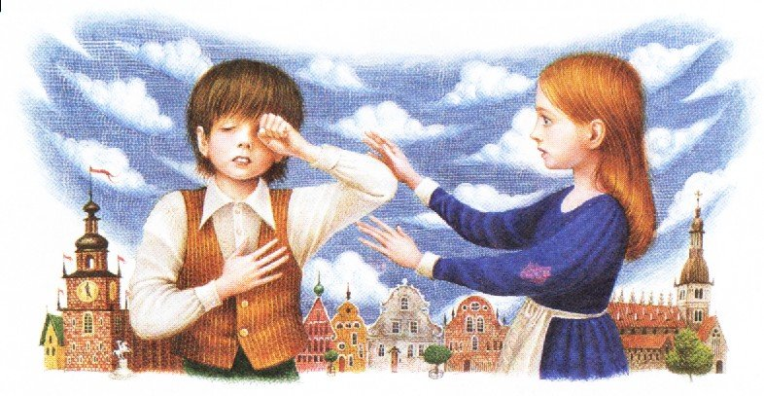
И сегодня наш урок не обычный, а сказочный. Почему? Случилась беда - Снежная Королева забрала Кая, бросила ему в глаза и сердце льдинки «десятичных дробей», заморозив его так, что он забыл о Герде. Вот и отправилась девочка на поиски своего друга в царство Снежной королеве. Дорога нелегкая и мы поможем Герде найти Кая и растопить его сердце с помощью наших знаний и умений по теме «Десятичные дроби».
Захватим с собой путевые листы, в которые будем заносить итоги нашего приключения. В начале, пожалуйста, в своих листах отметьте по 12 – балльной шкале свое настроение в данный момент.
Что ж в путь!

Slide 5
3. Актуализация опорных знаний.
Сначала обдумаем план наших действий.
1) Устная работа “Думайте и соображайте”
Известно, какое важное значение имеет запятая в написании слов. От неправильной расстановки запятых смысл предложения может резко измениться. Например, как в известном мультфильме, “ Казнить, нельзя помиловать” или “Казнить нельзя, помиловать”. В математике от положения запятой зависит верность или неверность равенства.
Расставьте в следующих равенствах запятые:
1) 32 + 1,8=5
2) 7,36-336=4
3) 63 – 27=60,3
4) 3 + 108=4,08
5) 12•50=60
Когда план был обсужден, Герда отправилась к реке и спросила, не знает ли она где Кай. Речка ответила: «Если правильно соберешь правила, то я покажу тебе дорогу!»

Slide 6
2) Фронтальный опрос «Соберите правила»
Чтобы сложить или вычесть десятичные дроби надо:
- выполнить действия сложения и вычитания;
- в ответе запятую поставить под запятой в данных дробях;
- уравнять число знаков после запятой;
- записать дроби так, чтобы запятая оказалась под запятой.
Чтобы перемножить две десятичные дроби надо:
- отделить запятой столько цифр справа, сколько их стоит после запятой в обоих множителях вместе;
- выполнить умножение, не обращая внимания на запятые.
Чтобы разделить число на десятичную дробь, надо:
- после этого выполнить деление на натуральное число;
- поставить в частном запятую, когда кончится деление целой части;
- в делимом и в делителе перенести запятую вправо на столько цифр, сколько их после запятой в делителе.
В дороге нам придется действовать как единая команда. Проверим, так ли это?

Slide 7
Работа у доски по цепочке.
3) Устный счет «Заполните фигуры».
1,4 + 0,6 = : 9 =
- 1,7 = + 0,96=
х 1,2 = х 0,5= ?
Молодцы, вы помогли Герде и речка показала ей дорогу. Девочка села в лодку и поплыла.

Slide 8
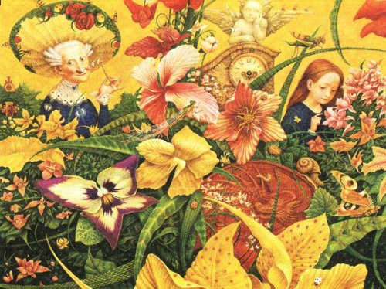
4.Обобщение и систематизация знаний, умений и навыков.
И вот Герда приплыла к старой волшебнице. Старушке девочка очень понравилась. Чтоб Герда забыла Кая, она, расчесывая девочке волосы, заколдовала ее.
Чтобы чары пропали, надо выполнить следующие задания.
1) «Вычислите наиболее простым способом»:
а) 5,94•0,07+0,33•5,94+0,4•0,06,
б) 6,85•3,2-6,85•1,7-1,5•6,85.
2,4
0

Slide 9
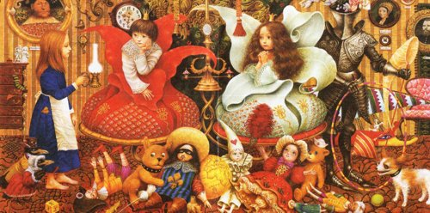
2) «Продолжите ряд чисел»:
Посмотрите на числа в каждом ряду; догадайтесь, по какому признаку они собраны вместе и запишите ещё по три числа в каждый ряд.
0,2; 0,7; 1,2;…;
1,1; 2,2; 4,4;…;
2,5; 5; 7,5; 10;… .
Мы помогли Герде вспомнить Кая и она убежала от волшебницы. Долго бежала, устала и присела отдохнуть. И мы отдохнем вместе с ней.
Физкультминутка.
(Ученики за учителем повторяют движения)
Из - за парт мы выйдем дружно,
Но шуметь совсем не нужно,
Встали прямо, ноги вместе,
Поворот кругом, на месте.
Хлопнем пару раз в ладошки.

Slide 10
И потопаем немножко.
А теперь представим, детки,
Будто руки наши – ветки.
Покачаем ими дружно,
Словно ветер дует южный.
Ветер стих. Вздохнули дружно.
Нам урок продолжить нужно.
Подравнялись, тихо сели
И на доску посмотрели.
Отдохнув, Герда увидела перед собой прыгающего старого Ворона. Герда спросила, не знает ли он, где Кай. Ворон ответил: «»Кар –кар, наверное знаю, где твой принц, но сначала реши задание»

Slide 11
3) «Решите уравнение»
( 2,1 – 0,7х) : 0,48 = 3,5
Самостоятельное решение, затем – сверка с доской.
Герда с нашей помощью решила уравнение и Ворон привел ее к принцу и принцессе, но это был не Кай. Чтобы развеселить Герду, принц с принцессой предложили ей «разгадать» логические задачи.
4) « Исключите лишнее слово»: рбьод, резоток, чул, мапряя
Решение:
2,1-0,7х=1,68;
0,7х=2,1-1,68;
0,7х=0,42;
х=0,6;
Ответ: 0,6.
Ответ: дробь

Slide 12
5) «Найдите недостающее число»:
1,5 5 2,3 10,2 ? 2,8
1,2 2,5
Герда рассказала им свою историю и попросила у принца и принцессы карету, что дальше отправиться в поисках Кая.
Долго ехала Герда на карете, но в лесу ее поймали разбойники, которыми командовала маленькая Разбойница. Рассказ Герды опечалил Разбойницу. И она решила отпустить ее, если Герда решит задачу.
Самостоятельное решение.
(Ответ: 10,2+2,5+2,8 = 15,5)

Slide 13
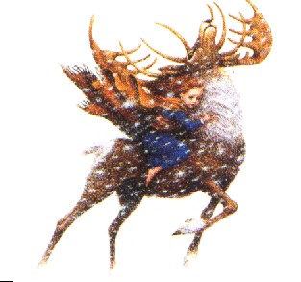
6) «Решите задачу»
Найди площадь леса, в котором я живу, если он имеет форму прямоугольника с длиной 18,4км, а шириной на 8,9 км меньше.
Северный Олень привез Герду к бабушке Лапландки, которая сказала: « Моя подруга Финка знает, где Кай, но она покажет тебе дорогу, если ты решишь задачу».
Работа у доски.
( Решение. 1) 18,4-8,9=9,5 (км) –ширина леса;
2)18,4 9,5=174,8 (км )–площадь леса.
Ответ: 174,8 км ).

Slide 14
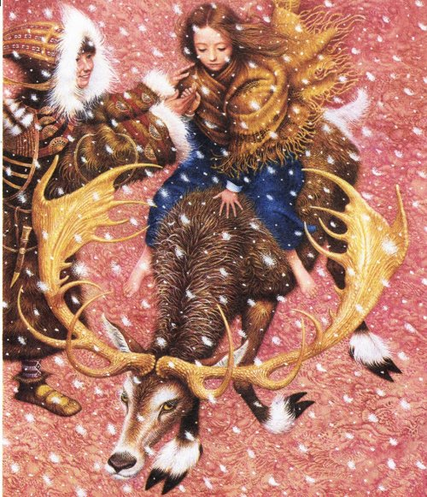
7) «Задача Финки»
Из двух пунктов, расстояние между которыми равно 34,68 км, одновременно навстречу друг другу вышли два пешехода. Скорость первого пешехода равна 4,8 км в час, а скорость второго – 5,4 км в час. Через сколько часов пешеходы встретятся?
Мы справились и с этим заданием и Финка показала дорогу к Снежной Королеве. Когда Герда увидела Кая, она бросилась к нему, но тот стоял неподвижно. В его глазах и сердце были льдинки. Их нужно растопить. Для этого звездочки в примерах замените на цифры.
Самостоятельное решение в парах.
( Решение. 1) 5,4 + 4,8 = 10,2 ( км в час) – общая скорость;
2) 34,68 : 10,2 = 3,4 (ч) – время встречи пешеходов.
Ответ: 3,4 ч .)

Slide 15
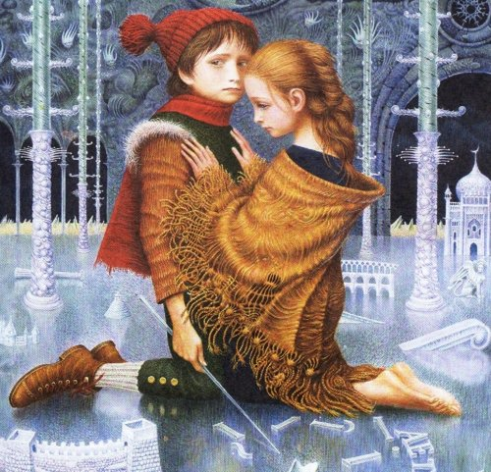
8) «Замените звездочки цифрами»
1,*
*,6
------
* * 8
3 *
------
4,* 8
Сердце Кая растаяло, он вспомнил Герду. И вместе они отправились домой.
Ответ: 1,8; 2,6 = 4,68.

Slide 16
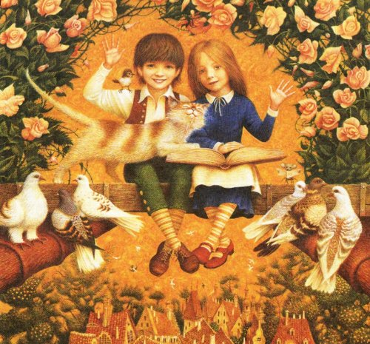
5. Рефлексия.
На своем путевом листе напишите, за что вы можете себя похвалить, а за что поругать, а также выставите «оценку» своему настроению в конце урока.
6. Итоги урока. Домашнее задание.
Вот закончена игра,
Результат узнать пора.
Кто же лучше всех трудился?
Кто же в сказке отличился?

Slide 17
Молодцы ребята!
Вы справились с заданьями
И блеснули знаньями.
Каю с Гердой помогли,
От Снежной Королевы их спасли.
А волшебный ключ к ученью -
Ваше упорство и терпенье!
Спасибо за урок! До новых встреч в сказочной стране Математики!

